Slide 1
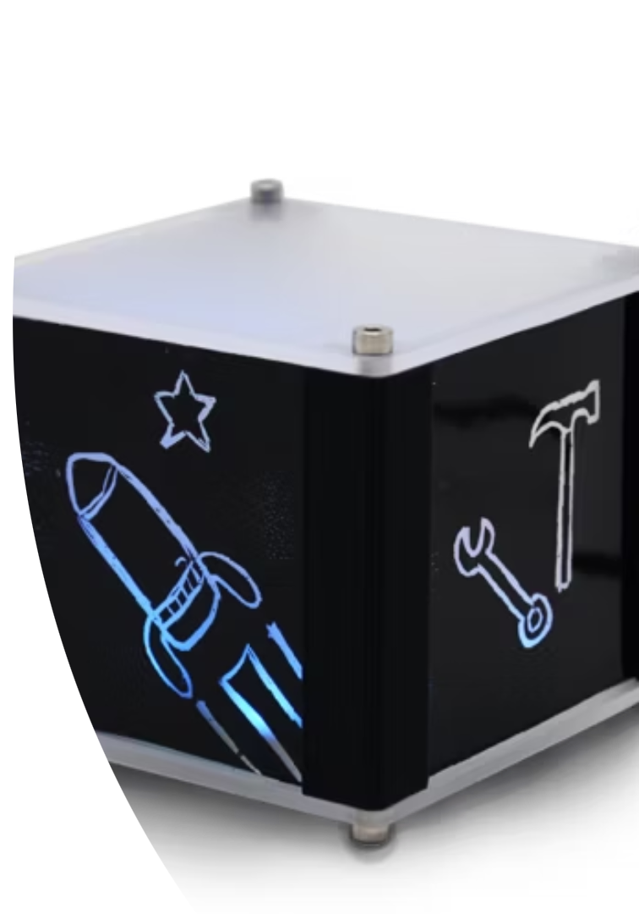
STEAM
Interaktyvi šviesos instaliacija
Mokiniai kurs šviesos instaliaciją su integruota LED apšvietimo grandine, valdoma Arduino UNO. Tai padės susipažinti su projektavimu, lazeriniu pjovimu, litavimu, programavimu ir konstrukcijos surinkimu.

Slide 2
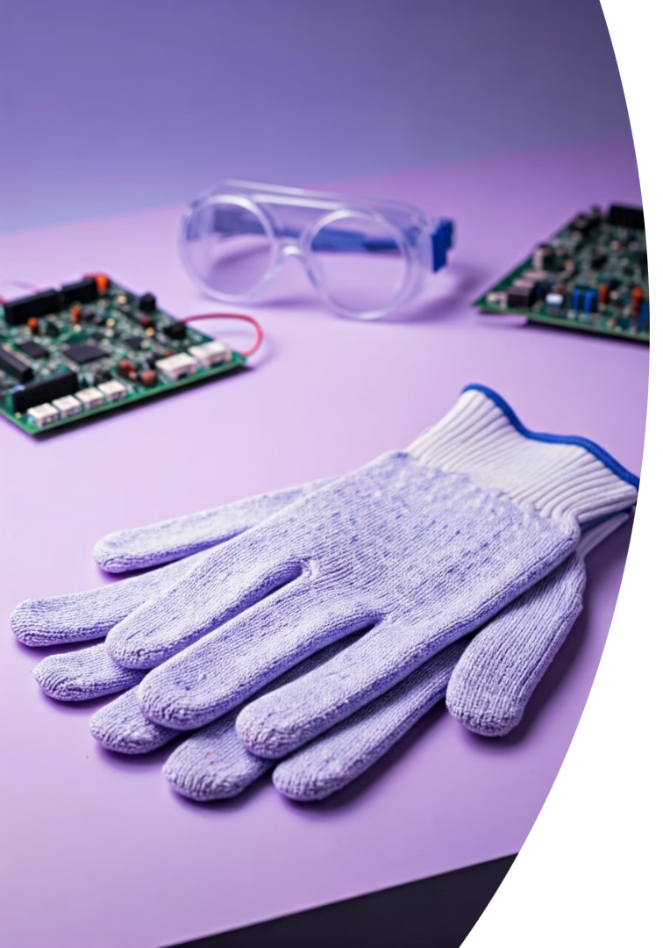
Saugos taisyklės dirbant su elektronika
Elektros komponentų sauga
Jungčių taisyklės
Atidžiai tikrinkite Arduino ir breadboard jungtis.
Elkitės atsargiai su laidais ir įrankiais.
Nelaimių prevencija
Žinokite, kaip elgtis įvykus trumpam sujungimui.

Slide 3
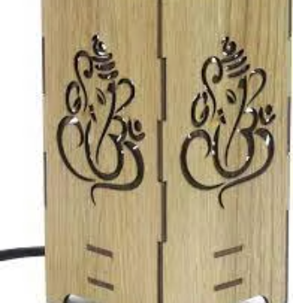
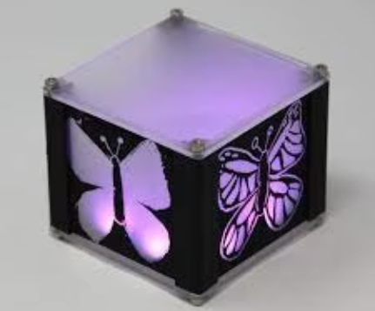
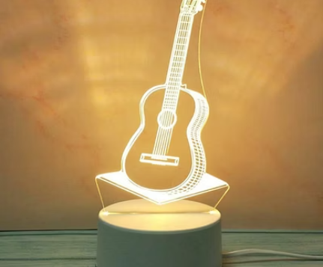
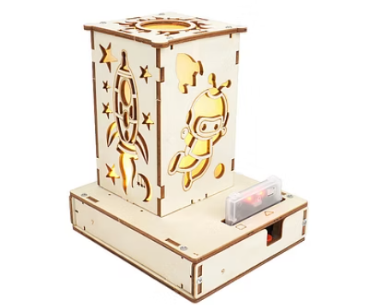
Įkvėpimas: išmaniųjų šviestuvų galerija
Apžvelgsime įvairias išmanias šviečiančias instaliacijas. Aptarsime, kuris pavyzdys įdomiausias ir kodėl.

Slide 4
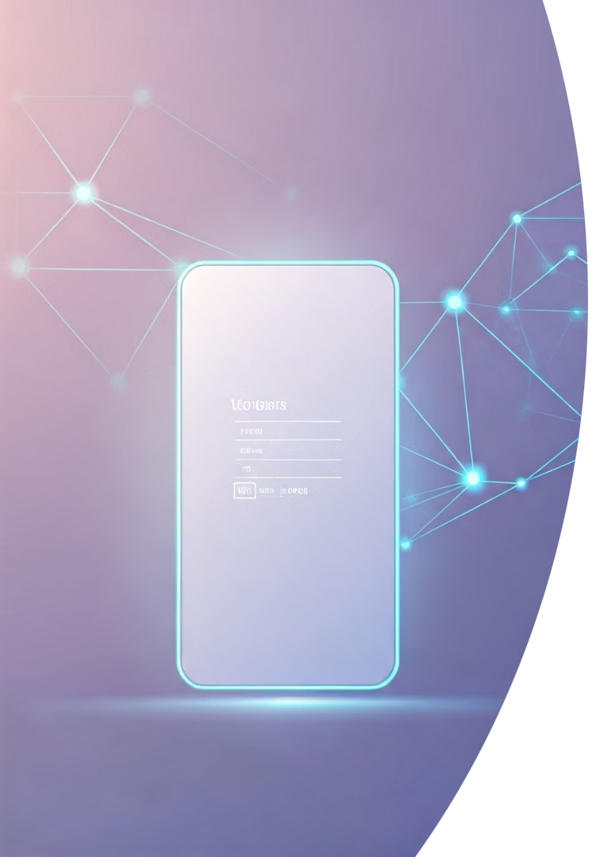
Diskusija: kas yra „išmanus“ daiktas?
Apibrėžimas
Koks yra „išmaniojo“ daikto apibrėžimas?
Savybės
Kokias savybes turi išmanieji daiktai?
Pavyzdžiai
Aptarsime automatinius apšvietimus ir signalizacijas.
Pritaikymas
Kaip kūrybiškai pritaikyti šias idėjas?

Slide 5
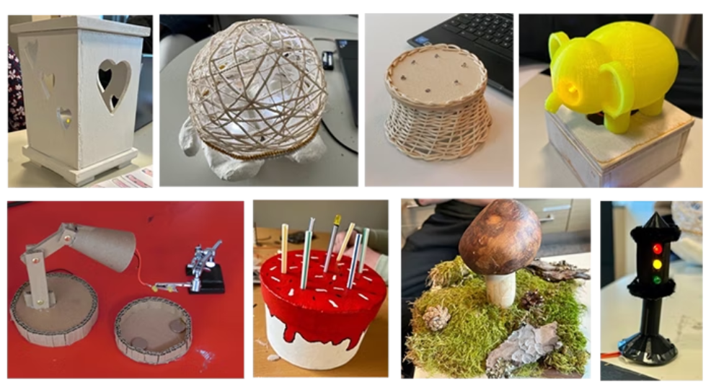
Kūrybinis šviečiančios instaliacijos idėjos eskizas
Idėjų generavimas
Pristatymas
Kiekvienas mokinys kurs 2–3 idėjas.
Bus pasirinkta viena, kurią vystysime toliau.
Pasirinktą idėją trumpai pristatysime klasei.

Slide 6
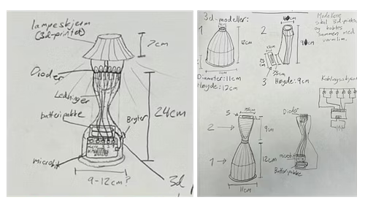
Vizualinis šviečiančios instaliacijos konstrukcijos planas
Dėžutės eskizas
Grupėje sugalvokite keletą galimų šviečiančios instaliacijos idėjų. Pagalvokite ir apie išmaniąją funkciją. Išsirinkite vieną, jums labiausiai patikusią. Ją detalizuokite. Pagalvokite, kur įsikomponuos elektros grandinė ir valdikliai.
Komponentų sąrašas
Nurodykite medžiagas, kokie komponentai bus naudojami, pvz., LED ir LDR.
Funkcionalumas
Aptarkite, kaip dėžutės forma prisidės prie jos funkcionalumo, kokia bus išmanioji funkcija, kaip ji veiks.

Slide 7
Apibendrinimas
1
Saugos taisyklės
Prisimenate svarbiausius elektros saugos principus?
2
„Išmanūs“ daiktai
Supratote, kas yra „išmanus“ daiktas ir jo savybes?
3
Instaliacijos idėja
Ar jūsų instaliacijos idėja yra paruošta tolimesniam vystymui?
Apžvelgėme pagrindinius šios pamokos aspektus. Pasiruošėme praktiniam darbui su elektronika.

